Slide 1
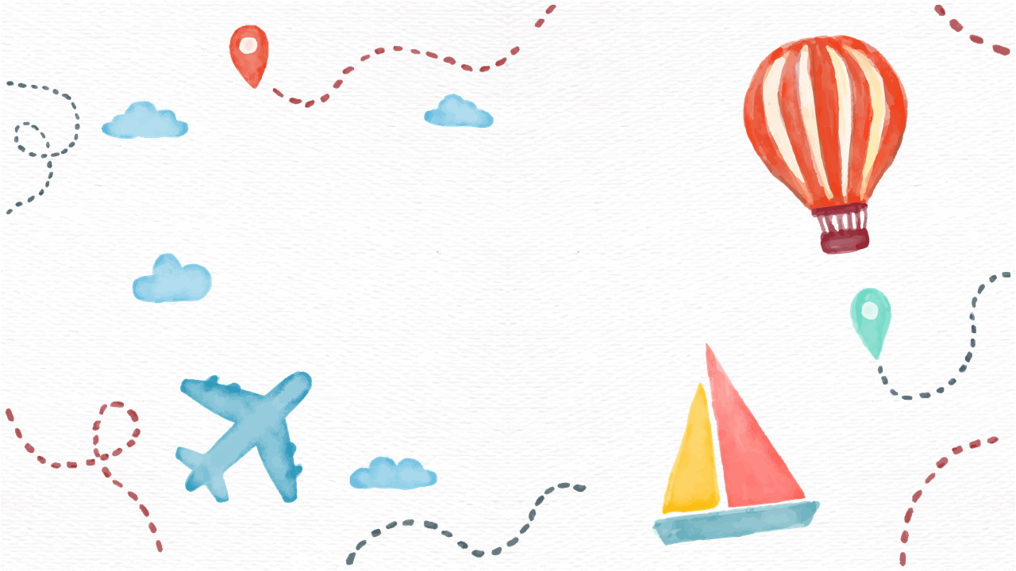
欢迎来到心理健康课

Slide 2
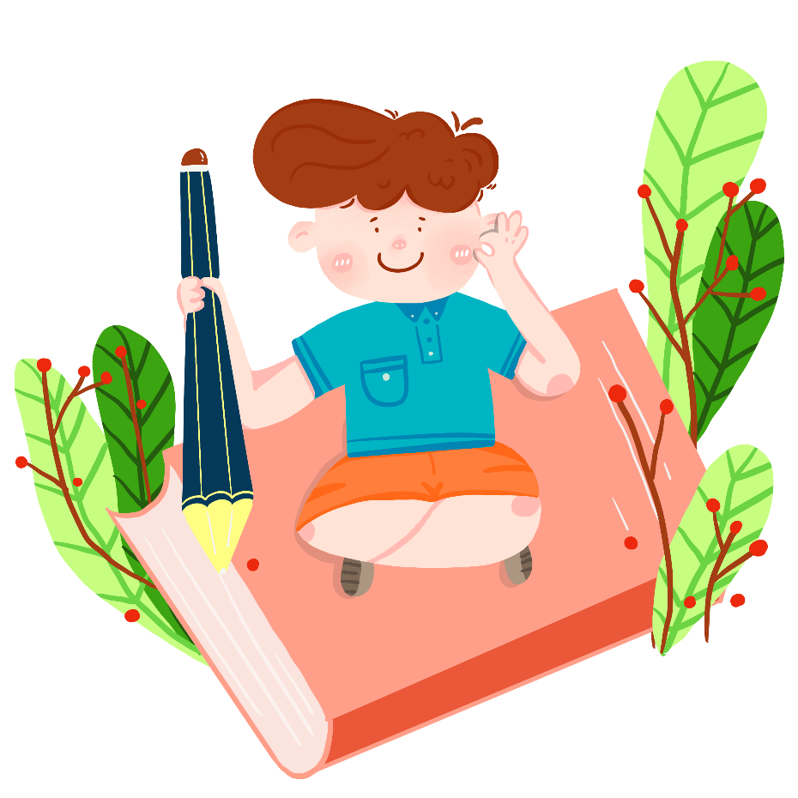
热身小游戏
雨点变奏曲
游戏方法：按照老师的口令完成相应的动作
“小雨”——手指相互敲击
“中雨”——两手轮拍大腿
“大雨”——大力鼓掌
“暴雨”——轮流跺脚
“雨过天晴”——双手比作太阳

Slide 3
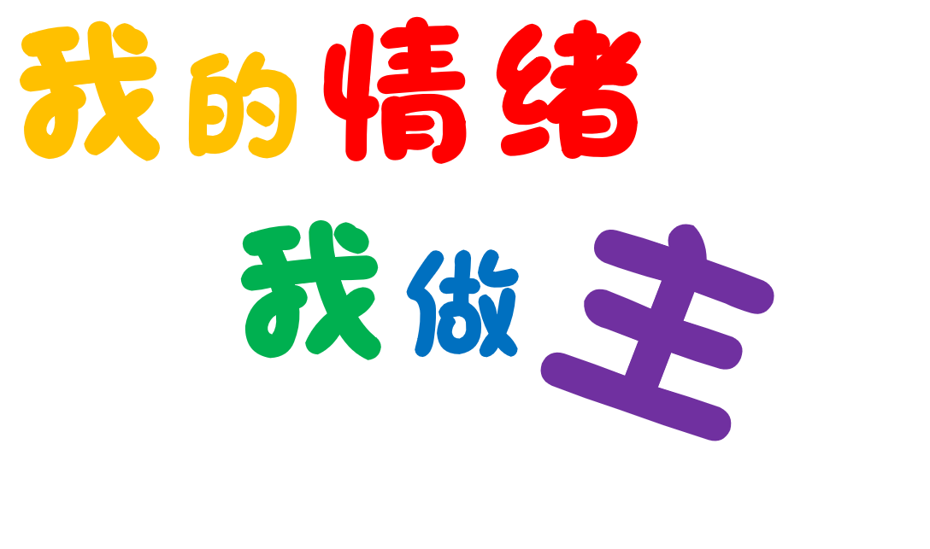

Slide 4
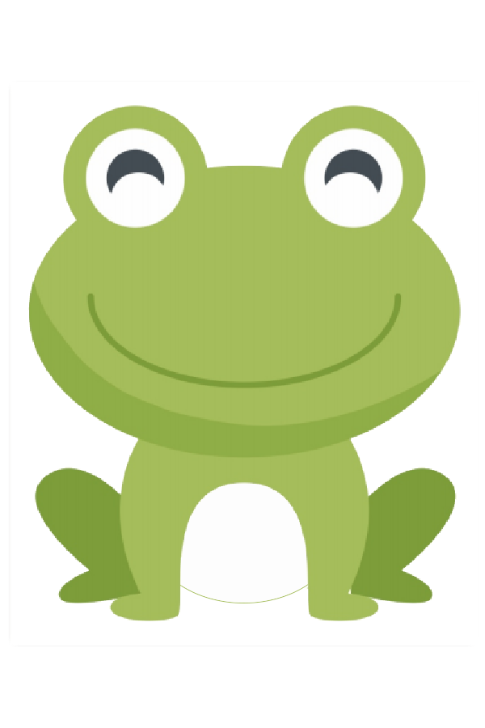
弗洛格

Slide 5
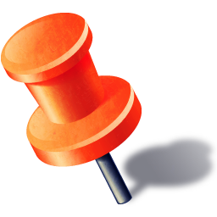
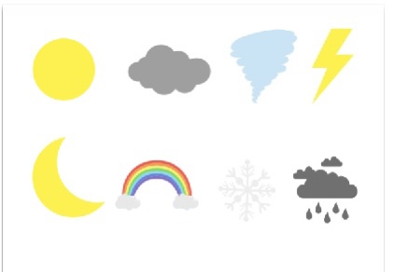
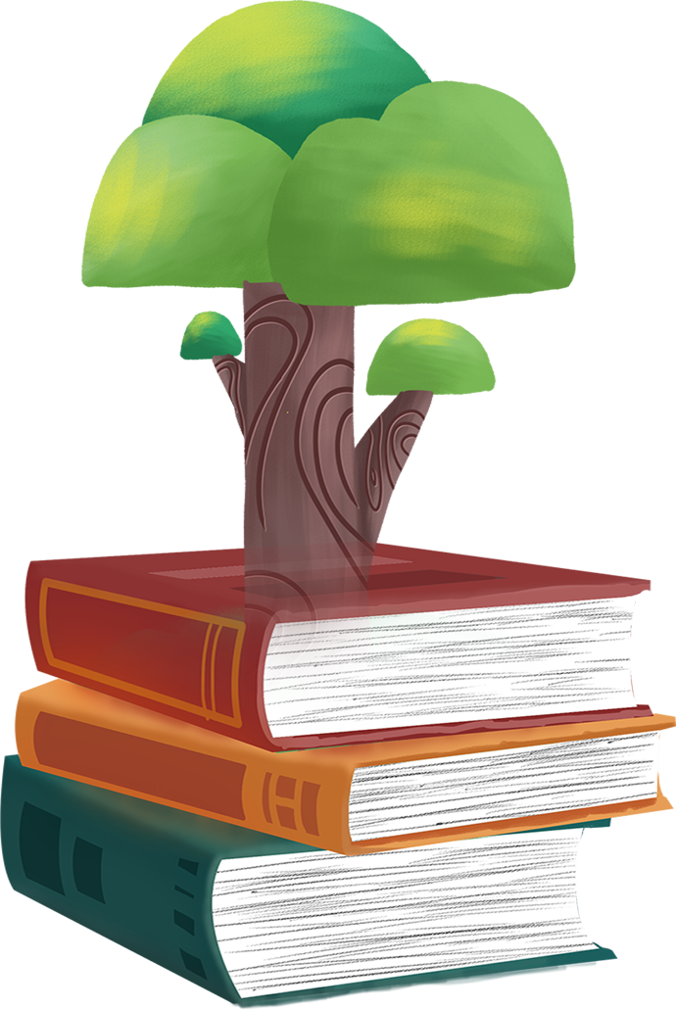

Slide 6
弗洛格的情绪卡

Slide 8
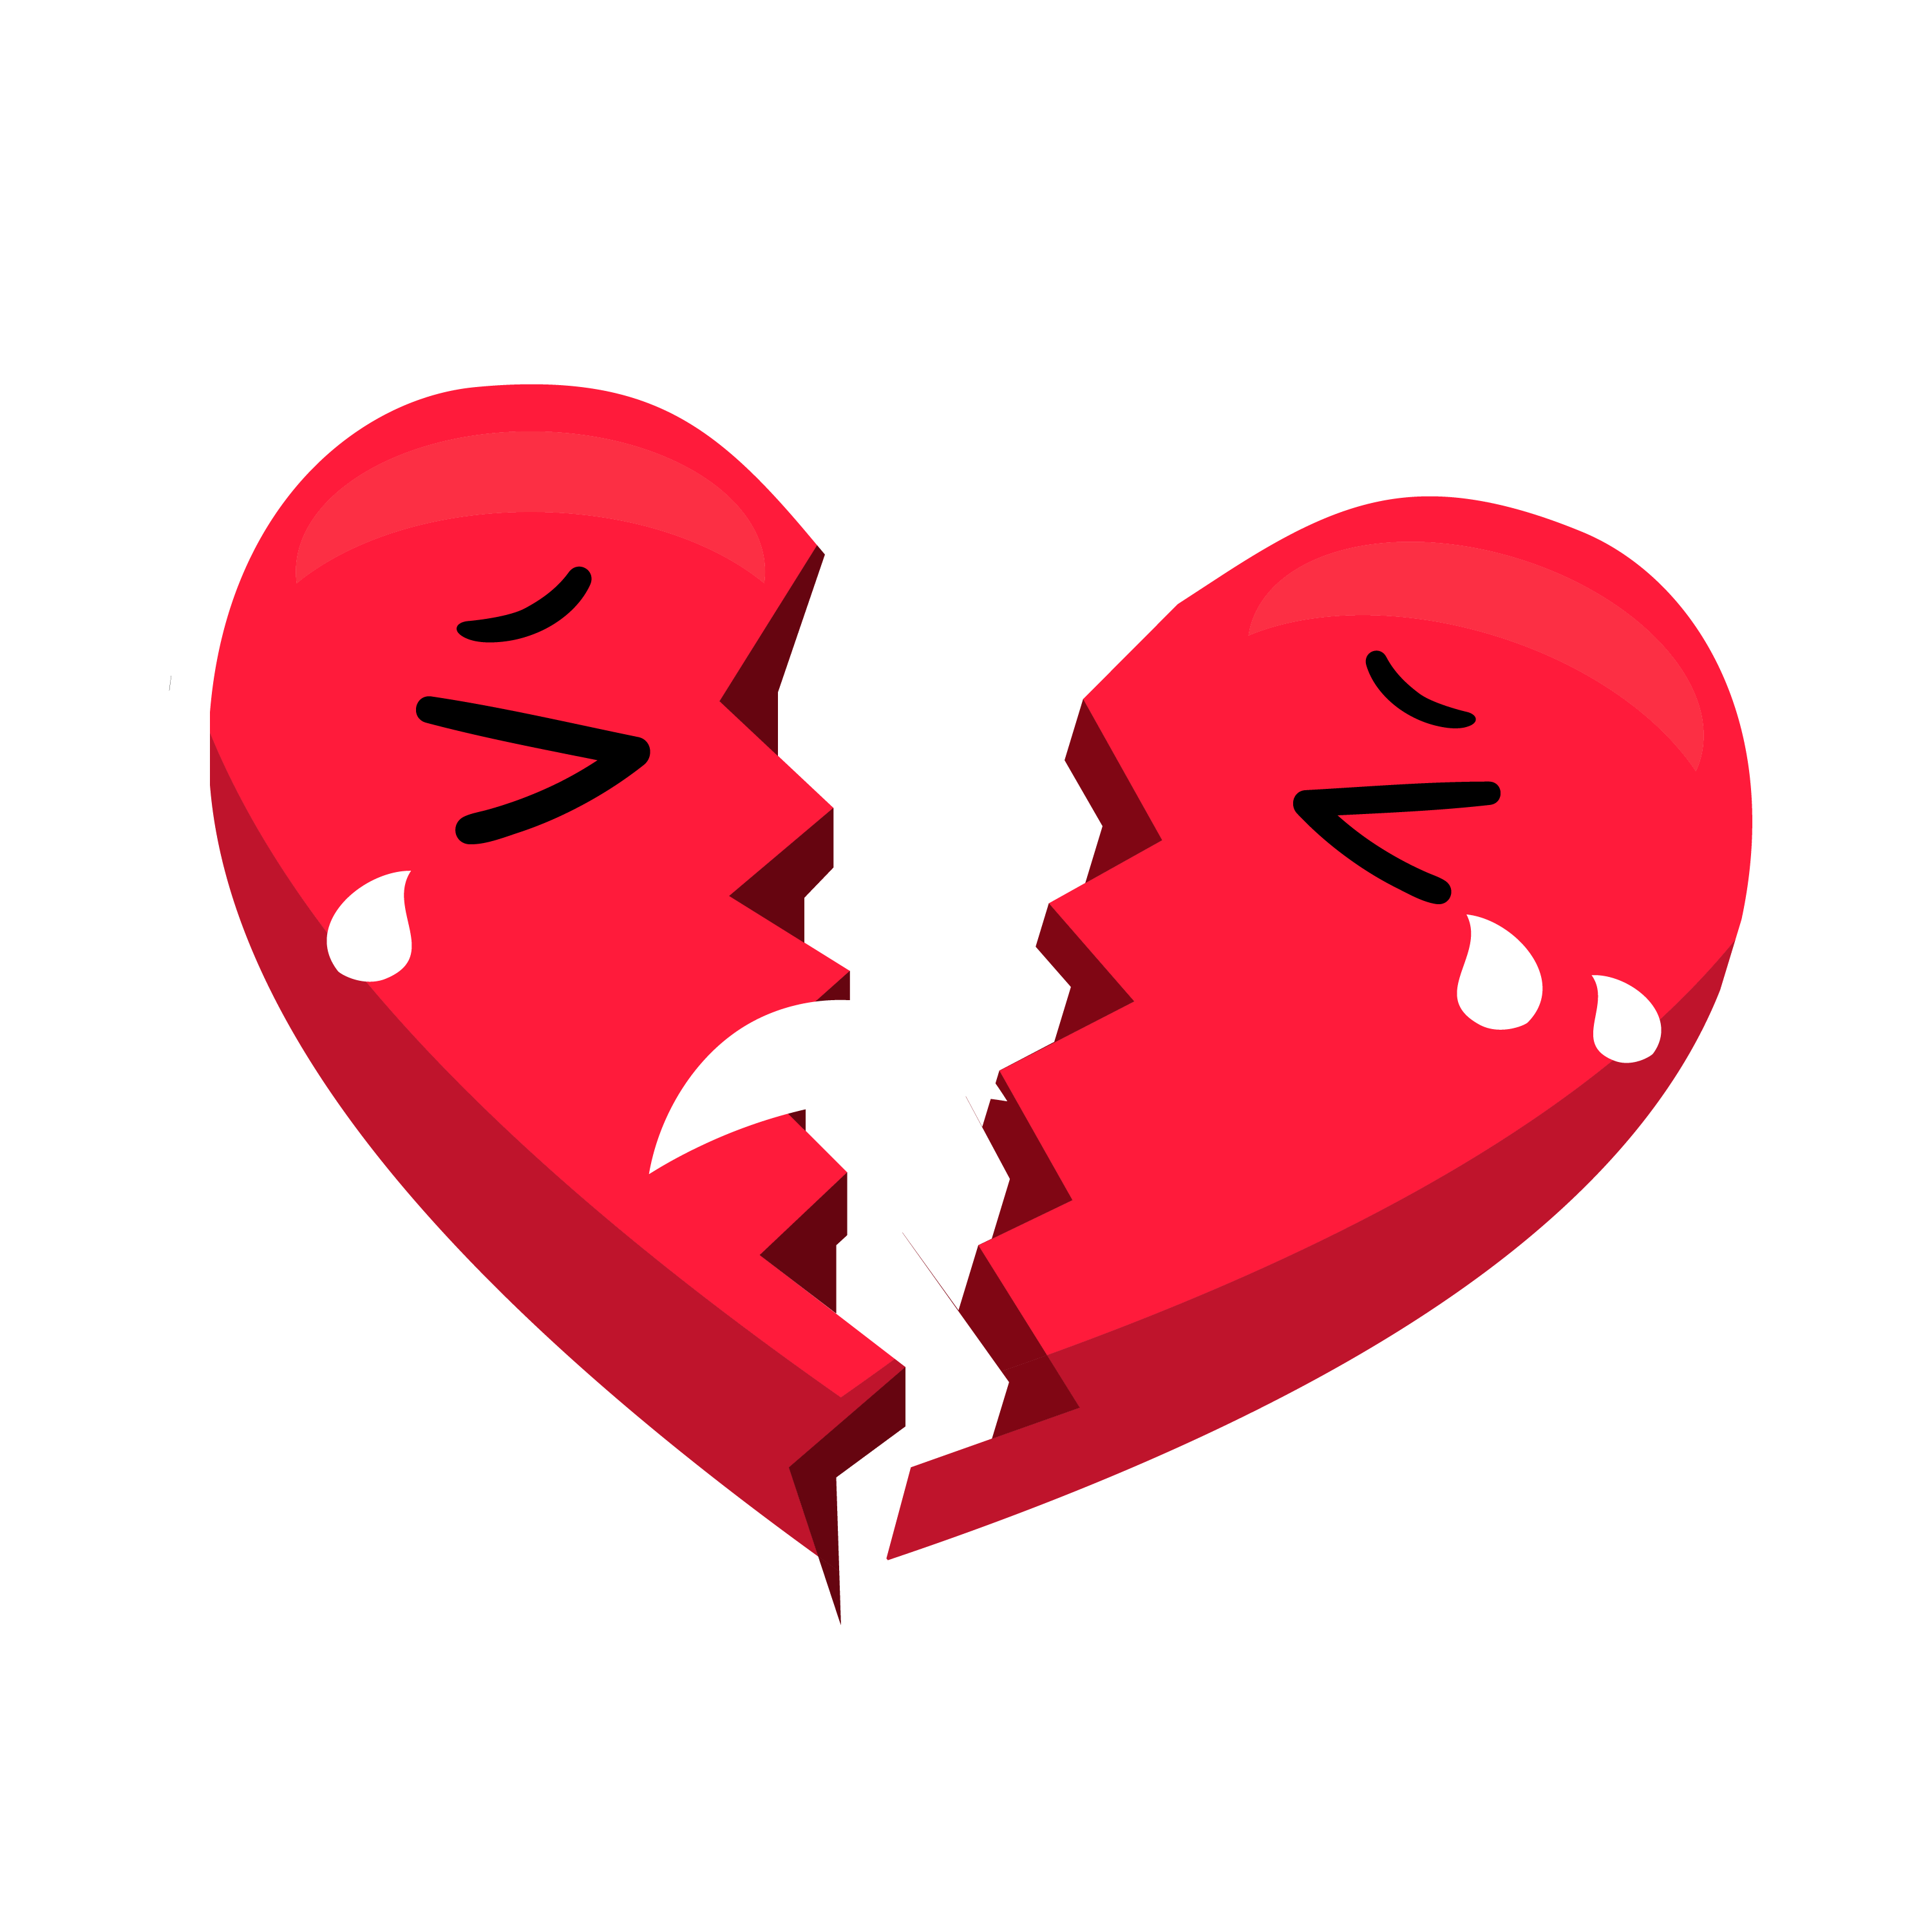
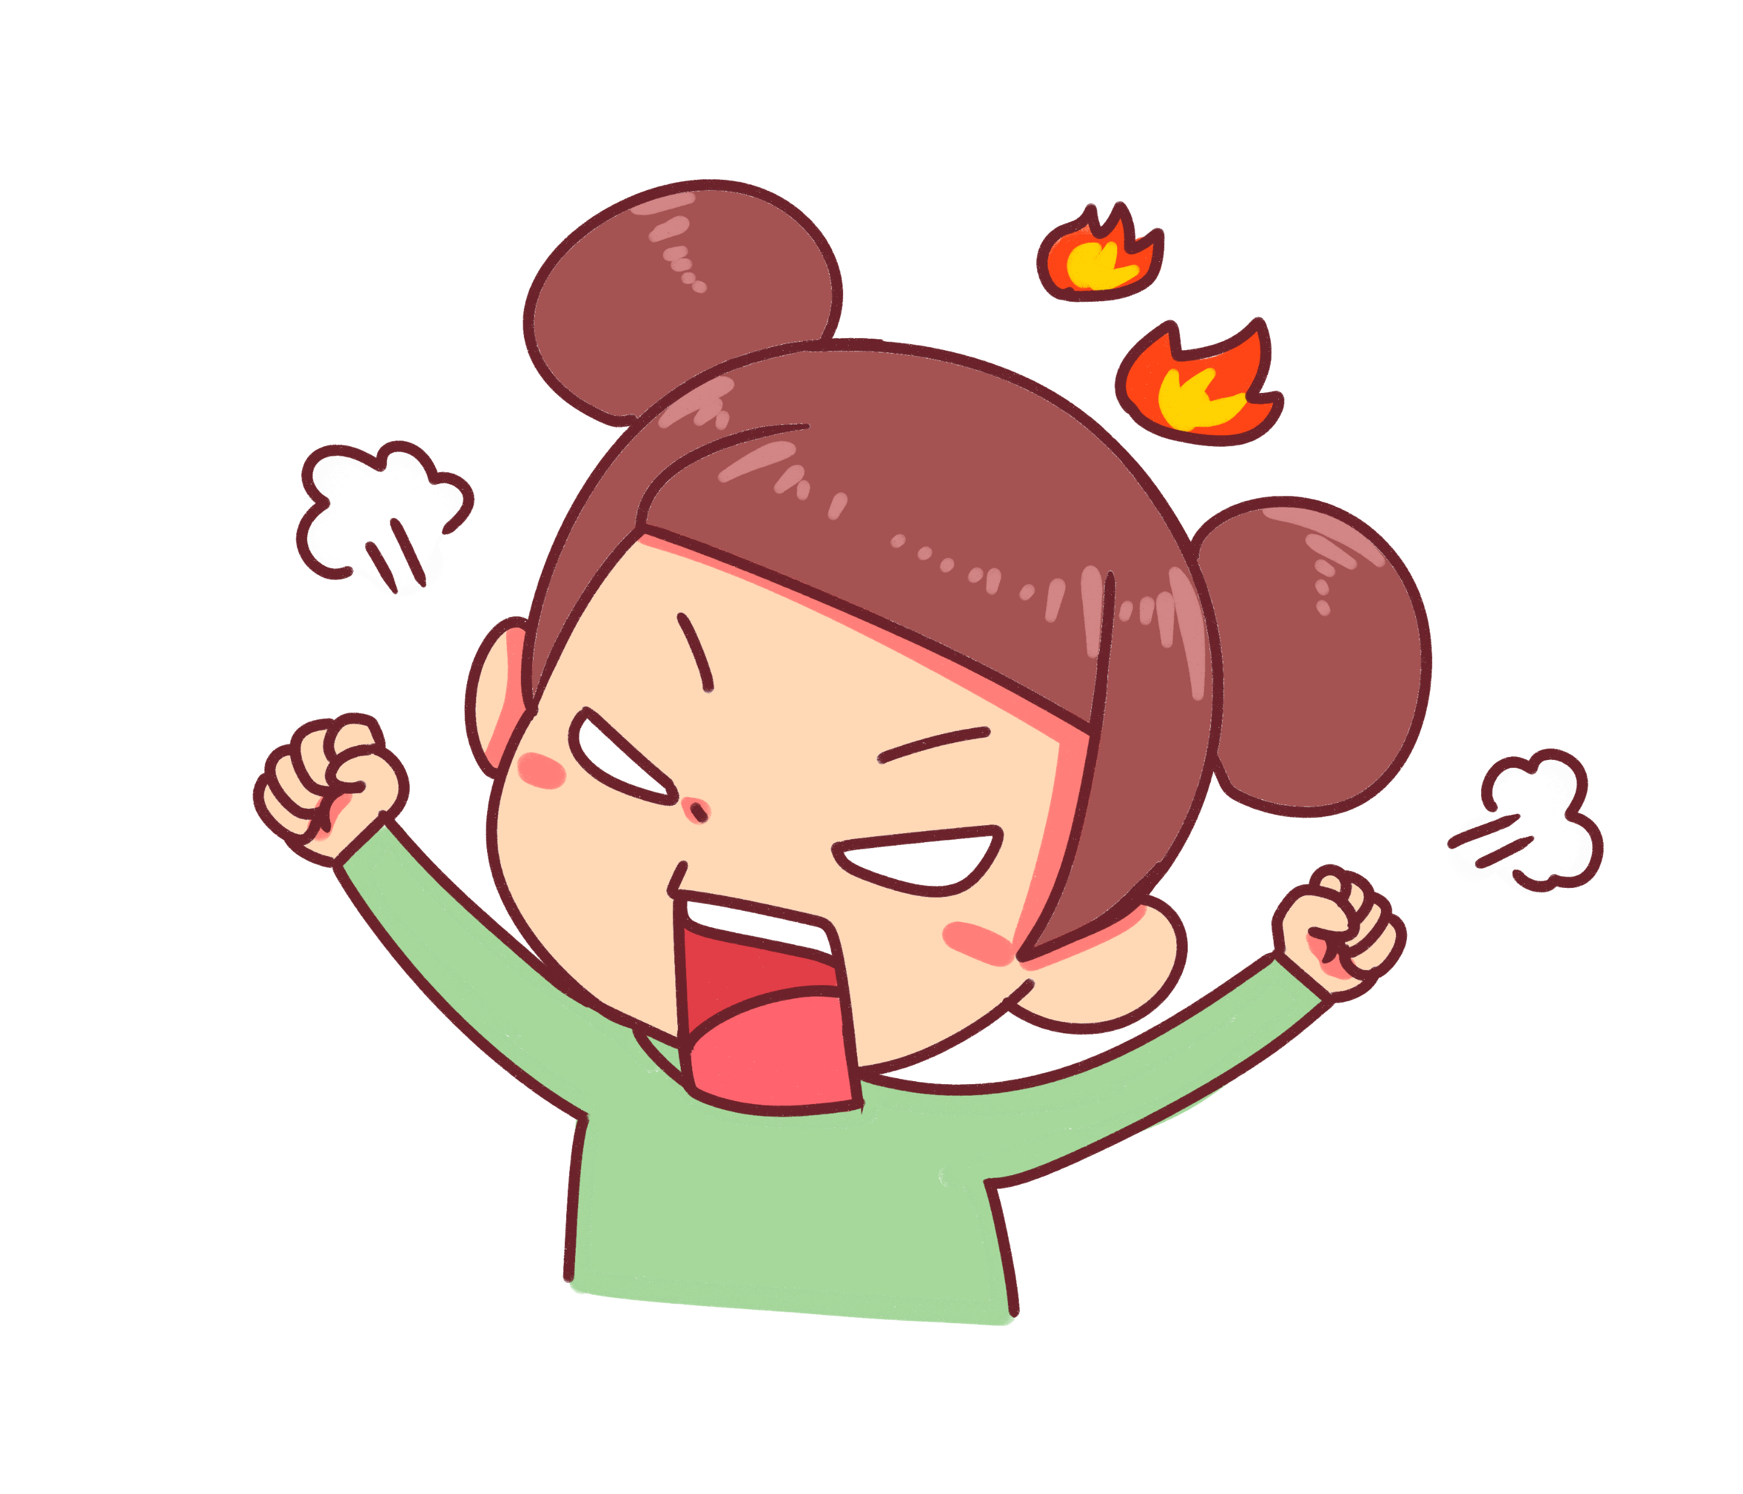

Slide 9
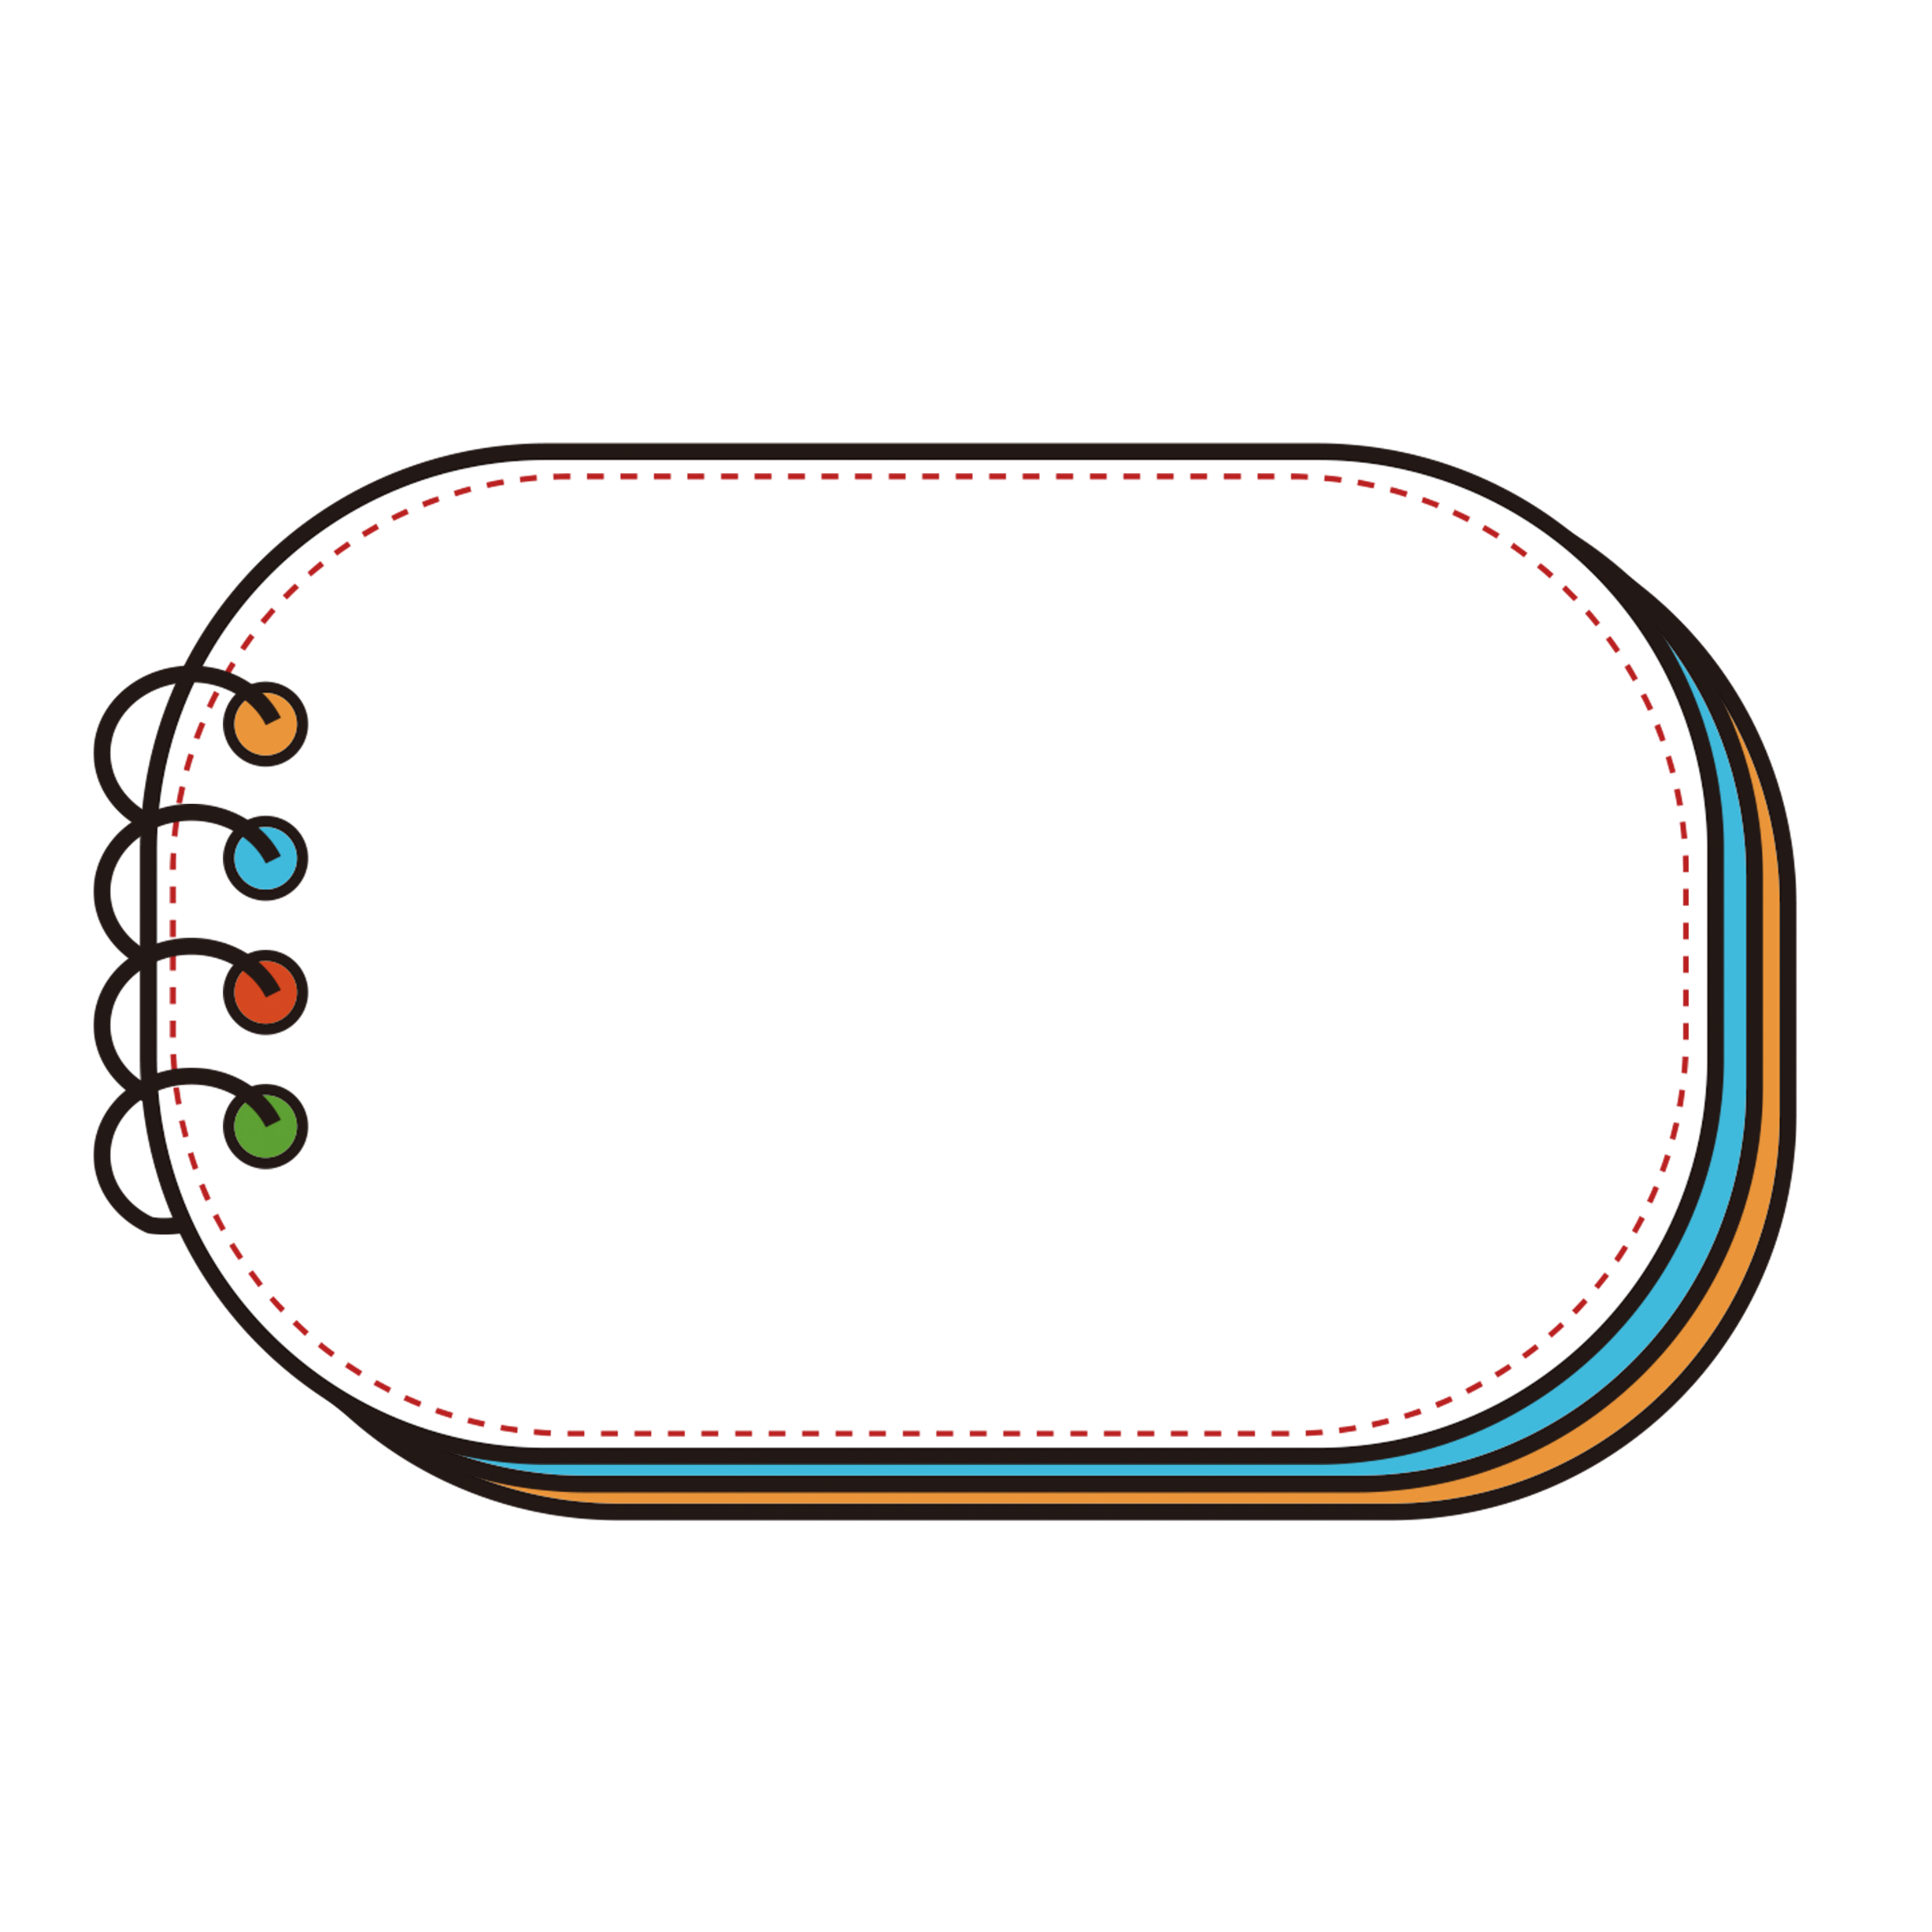
1
画一画当时非常强烈的情绪。
可以选择不同的颜色、线条、
形状来表达。
不用在意画的水平，真实表达
就可以。
2
3

Slide 10
1
这是 情绪
因为…… （什么事情）
于是我…… （怎么做）
2
3

Slide 11
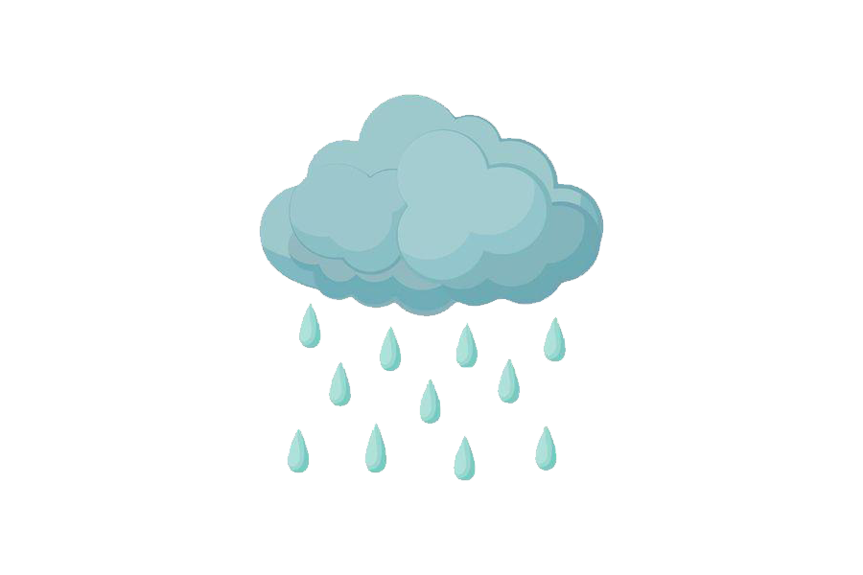

Slide 12
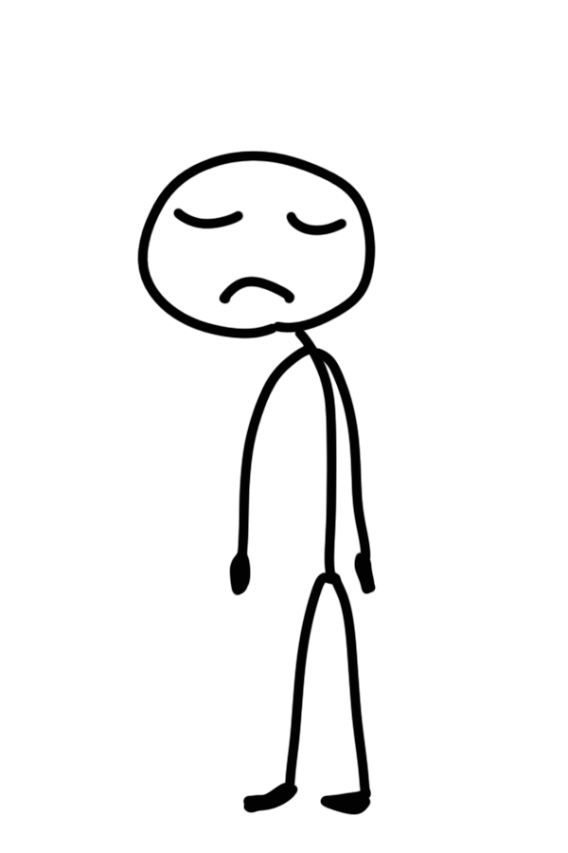

Slide 13
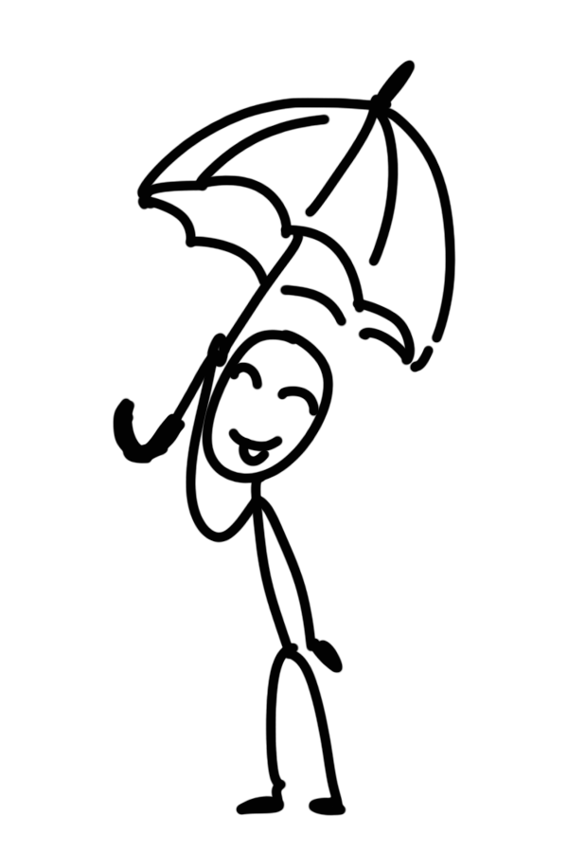

Slide 14
4
在画中添加一个火柴人代表自己
请给火柴人加上一件“武器”，帮助Ta调整强烈的情绪，画一画。
这些增添的“武器”，让你想起了生活中的什么人，物或事？
5
6

Slide 15
4
我本来的情绪是……
我加上了……（什么事物）
这让我想起了……
5
6

Slide 16
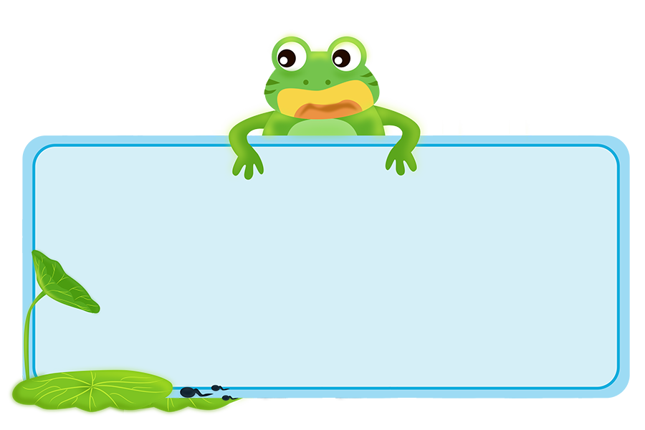

Slide 19
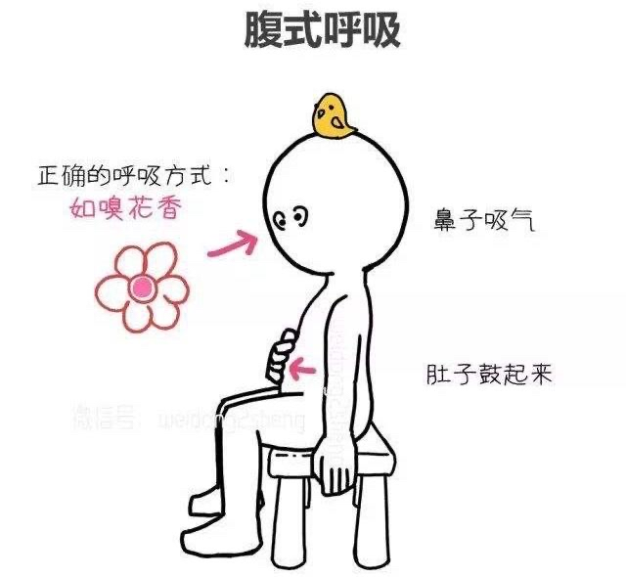

Slide 20
呼吸是我们随时随地可以用的，非常有力量的宝贝。
同学们，当我们觉得快控制不住生气的时候，我们可以深深呼吸；
当我们觉得非常激动的时候，可以深深呼吸；
当我们无聊的时候，也可以练习深深呼吸。

Slide 21
